Slide 1
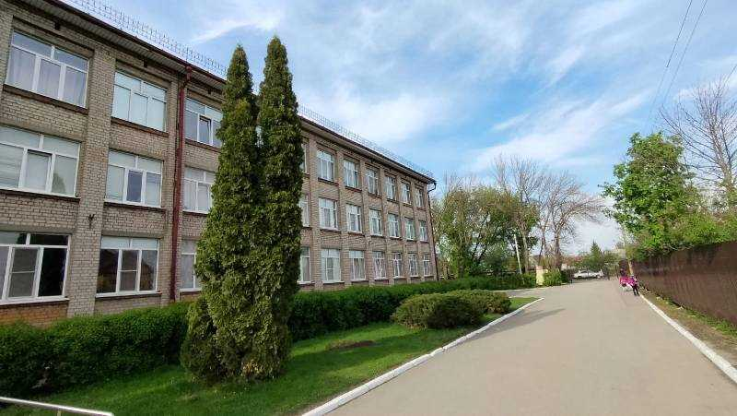
Департамент образования администрации города Липецка
Муниципальный конкурс заместителей директоров общеобразовательных учреждений, курирующих методическую работу, «Свой голос»
Методическая работа
МБОУ СШ №41
имени М.Ю. Лермонтова
города Липецка
Новиков Евгений Вячеславич
Липецк, 2024

Slide 2
Методическая работа в школе – это основанная на науке и прогрессивном педагогическом и управленческом опыте целостная система взаимосвязанных мер, нацеленная на обеспечение профессионального роста учителя, развитие его творческого потенциала и, в конечном итоге, на повышение качества и эффективности учебно-воспитательного процесса, на рост уровня образованности, воспитанности, развитости, социализации и сохранение здоровья учащихся.
Поташник М.М.
Notes:
Успешное решение задач, связанных с повышением качества образования, возможно при совершенствовании профессионального потенциала педагогов. Одним из важнейших механизмов повышения профессионального мастерства является методическая работа, которая дает педагогу возможность проявить свои творческие способности, продемонстрировать знание современных образовательных технологий, помогает приобрести и укрепить веру в себя.

Slide 3
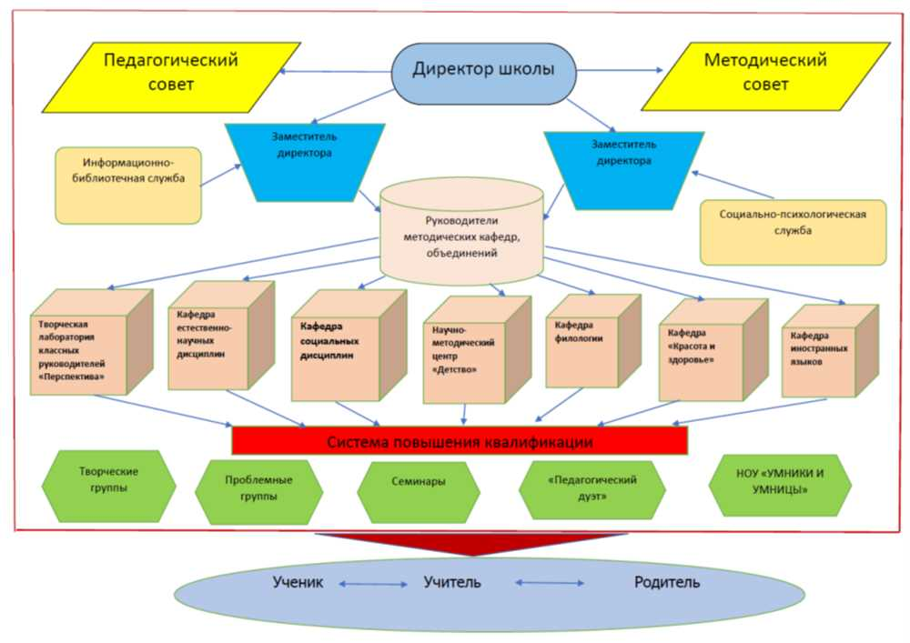
Методическая система школы
Notes:
Методическая система только тогда эффективна, когда она обеспечивает развитие всех ее звеньев и участников образовательных отношений. Методическая система нашей школы представлена на слайде.

Slide 4
Приоритетная цель методической работы в образовательной организации в современных условиях модернизации образования, состоит в том, чтобы повысить профессиональную компетентность педагогов и создать систему их непрерывного профессионального развития.
Notes:
Приоритетная цель методической работы в образовательной организации в современных условиях модернизации образования, состоит в том, чтобы повысить профессиональную компетентность педагогов и создать систему их непрерывного профессионального развития.

Slide 5
Notes:
Важно отметить, что организация методической работы должна ориентироваться не только на требования федеральных государственных образовательных стандартов, но и на ряд других актуальных документов, определяющих современную государственную политику в области образования, в частности:

Slide 6
Задачи методической системы
создание механизмов мотивации педагогов к повышению качества работы и непрерывному профессиональному развитию
приведение квалификации кадрового потенциала к современному уровню требований (Профессиональный стандарт, ФГОС)
культивирование интереса к нововведениям и их инициирование
формирование персональных траекторий развития педагогических работников
использование потенциала информационной образовательной среды, цифровых ресурсов, электронного обучения и дистанционных образовательных технологий для повышения качества образования
Notes:
Данные документы позволяют выделить основные задачи, стоящие перед системой образования и образовательными организациями, которые являются приоритетными в методической работе

Slide 7
Notes:
Исходя из поставленных задач, мы определи следующую структуру методической работы, которая содержит систему взаимодействия, подчиненности, контроля субъектов деятельности, служит для упорядочения процессов, их целенаправленности.

Slide 8
УСЛОВИЯ ЭФФЕКТИВНОСТИ МЕТОДИЧЕСКОЙ РАБОТЫ
нормативное регулирование
систематический мониторинг качества, наличие стимулирующих и поощряющих механизмов
гибкость, быстрота реагирования на внешние изменения, постоянное развитие
использование активных инновационных форм, ИКТ-технологий
перспективный характер, наличие планирования в соответствии с программой развития
ориентация на удовлетворение потребностей педагогов в методических услугах
Notes:
Основными условиями эффективности методической работы мы считает:

Slide 9
Критерии эффективности методической работы
Критерий результативности
методической работы можно считать достигнутым, если результаты развития детей растут, достигая оптимального уровня для каждого ребенка или приближаясь к нему за отведенное время без перезагрузки детей.
Критерий рациональных затрат времени
экономичность методической работы достигается там, где рост мастерства педагогов происходит при разумных затратах времени и усилий на методическую работу и самообразование, во всяком случае, без перезагрузки педагогов этими видами деятельности.
Критерий стимулирующей роли
методической работы заключается в том, что в коллективе наблюдается улучшение психологического микроклимата, рост творческой активности педагогов в их удовлетворенности результатами своего труда.
Notes:
Наше видение критериев эффективности методической работы представлено на слайде

Slide 10
Показатели эффективности методической работы
Уровень профессионального
развития –
кадровый потенциал
диагностичность
дифференцированность
технологичность
системность

Slide 11
Функции методической системы
По отношению к педагогическому коллективу
Консолидация, сплочение педагогического коллектива в условиях нового качества образования.
Выработка единого кредо общих ценностей, традиций (Философия школы).
Изучение, обобщение и распространение передового педагогического опыта.
Поддержка имиджа школы на рынке образования.
Создание методических условий инновационной деятельности.
По отношению к государственной системе повышения квалификации:
Осмысление программно-методических требований, приказов, инструкций вышестоящих органов системы образования.
Внедрение научных разработок.
Внедрение передового педагогического опыта, признанного на всероссийском уровне.
По отношению к конкретному учителю:
Обогащение знаниями (ведущие дидактические теории и технологии).
Развитие мотивов творческой, профессиональной деятельности.
Формирование современного стиля педагогического мышления.
Развитие профессиональных навыков педагогической техники и мастерства.
Формирование готовности к профессиональному самообразованию.
Notes:
Все функции методической системы можно разделить на следующие блоки:
Наиболее значимым для нас считается третий блок, в котором определены функции по отношению к конкретному учителю.

Slide 12
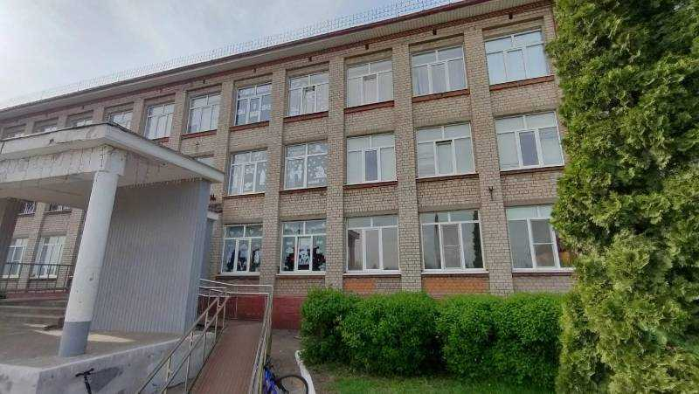
Особенности содержания методической системы школы
Разработка новой программы развития ОУ
на 2024 - 2029 год
Notes:
На повышение качества образования в соответствии с меняющимися запросами участников образовательных отношений и перспективными задачами российского общества и экономики нацелена новая программа развития на 2024-2029 учебный год, в основе которой лежат результаты самодиагностики проводимой Министерством просвещения РФ в 2023 году.

Slide 13
Основные недостатки, сдерживающие методическую работу педагогического коллектива, и деятельность по их преодолению
№ п/п | Проблемы | Способы преодоления
1. | Недостаточный уровень вовлеченности педагогов в инновационные процессы | Обеспечение постоянной научно-теоретической, методической и информационной поддержки педагогических работников по вопросам реализации ООП НОО, ООО и СОО, использование инновационного опыта других ОУ, осуществляющих образовательную деятельность, проведение комплексных мониторинговых исследований результатов образовательной деятельности и эффективности инноваций
2. | Недостаточность компетентности отдельных педагогов по вопросам реализации углубленных программ и образовательных технологий | Использование новых активных и интерактивных форм работы, осуществление метапредметного подхода к методической работе. Выделение временных творческих и проблемных групп педагогов по разным вопросам, требующим решения, внедрение в практику работу в группах сменного состава.

Slide 14
Основные недостатки, сдерживающие методическую работу педагогического коллектива, и деятельность по их преодолению
3. | Нехватка педагогических кадров и, как следствие, большая загруженность работающих учителей | Привлечение в школу новых учителей через систему сотрудничествами с педагогическими учебными заведениями региона Совершенствование системы морального и материального стимулирования.
4. | Недостаточность компетентности молодых педагогов по вопросам планирования и осуществления образовательной деятельности | Деятельность Школы молодого педагога через развитие института наставничества.
5. | Недостаточность профессиональной инициативы учителей, их стремления к творчеству и, как следствие, низкий уровень участия педагогов школы в профессиональных конкурсах | Создание условий для развития творческого потенциала личности педагога за счет предоставления учителям возможности повышения профессиональной компетентности, совершенствования научно-теоретического, методического, психолого-педагогического, учебно-материального обеспечения

Slide 15
УЧАСТИЕ В ПРОЕКТАХ СИСТЕМЫ ОБРАЗОВАНИЯ ГОРОДА ЛИПЕЦКА В 2023-2024 УЧЕБНОМ ГОДУ
"Инклюзивное образование: толерантность, доступность, качество"
«Качество образования: оценка, анализ, пути роста»
"Одаренные дети: поиск, поддержка, сопровождение"
"Воспитание человека: ценности, актуальные практики, пространство взаимодействия"
"Кадры Липецкого образования: сопровождение профессионального роста и развития"
"Профориентация школьников: увлечение - профессия - успех"
"Дополнительное образование: доступное, привлекательное, эффективное"
"Цифровая образовательная среда: от цифровизации к цифровой трансформации"
Notes:
Направления деятельности методической системы нашей школы тесно связаны с проектами, реализуемыми в региональной и муниципальной системе образования

Slide 16
Кадры
МБОУ СШ №41 города Липецка
91%
9%
59 женщины
5 мужчины
Возраст
+60
д о 30
3-6 лет
Стаж
51-60
49
7 чел.
31-40
7-14 лет
средний возраст
17 чел.
+15 лет
41-50
40 чел.
Notes:
Социально-демографические характеристики педколлектива довольно типичны и отражают общие для большинства школ тенденции.

Slide 17
Инновационные подходы при работе с педагогическими кадрами
Методический ринг
Деловые игры
Методическая декада
Мастер-классы
Научно-практические конференции
Методический диалог (дебаты)
Психолого-педагогические, методические семинары, тренинги
Notes:
Работа нашего учреждения в условиях модернизации образования потребовала новых подходов к организации методической работы для создания такой образовательной среды, в которой полностью реализуется творческий потенциал каждого педагога и всего педагогического коллектива. Методические формы разнообразны: дискуссии, деловые и ролевые игры, педагогические советы, «Круглые столы», методические выставки, научно-практические конференции и др.

Slide 18
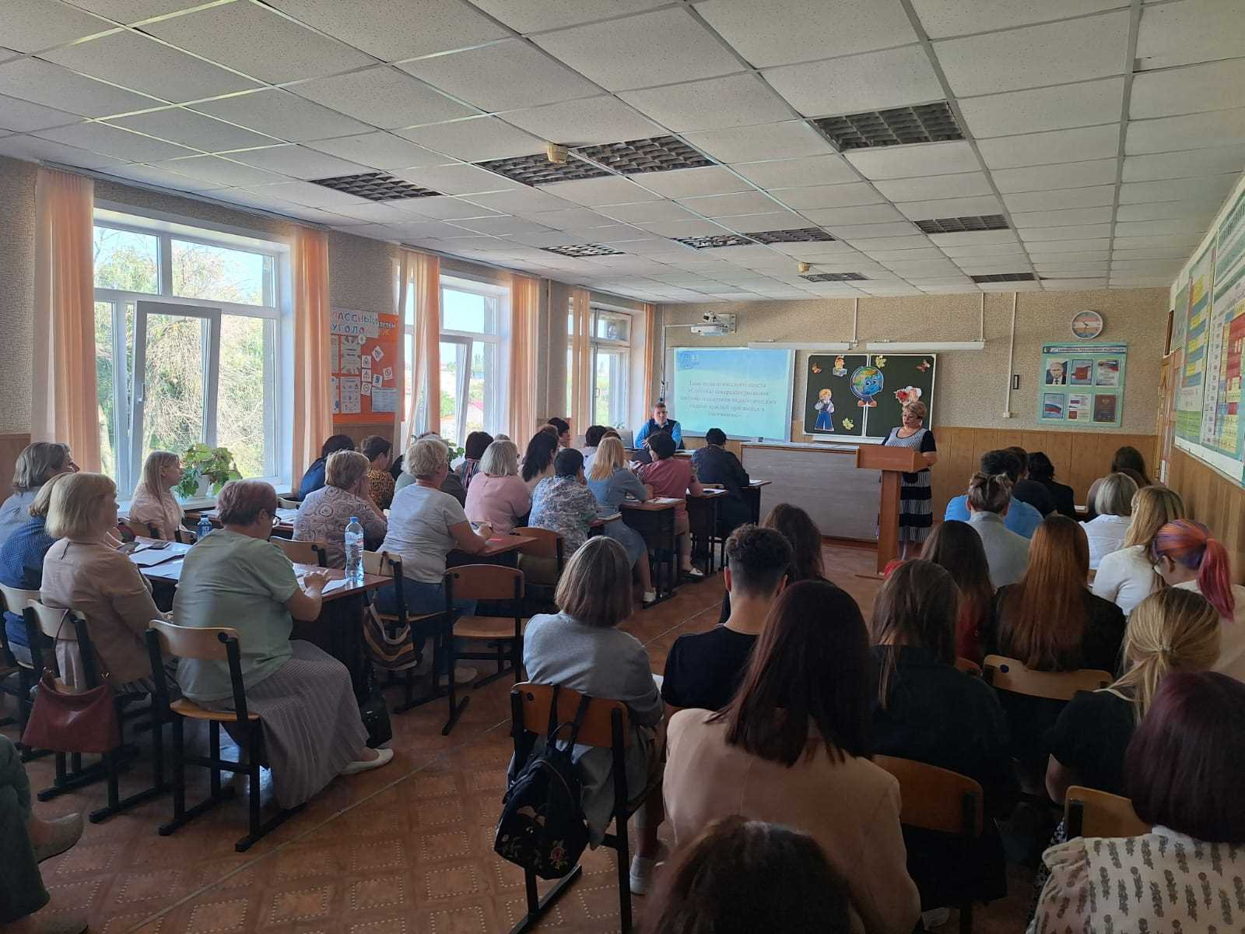
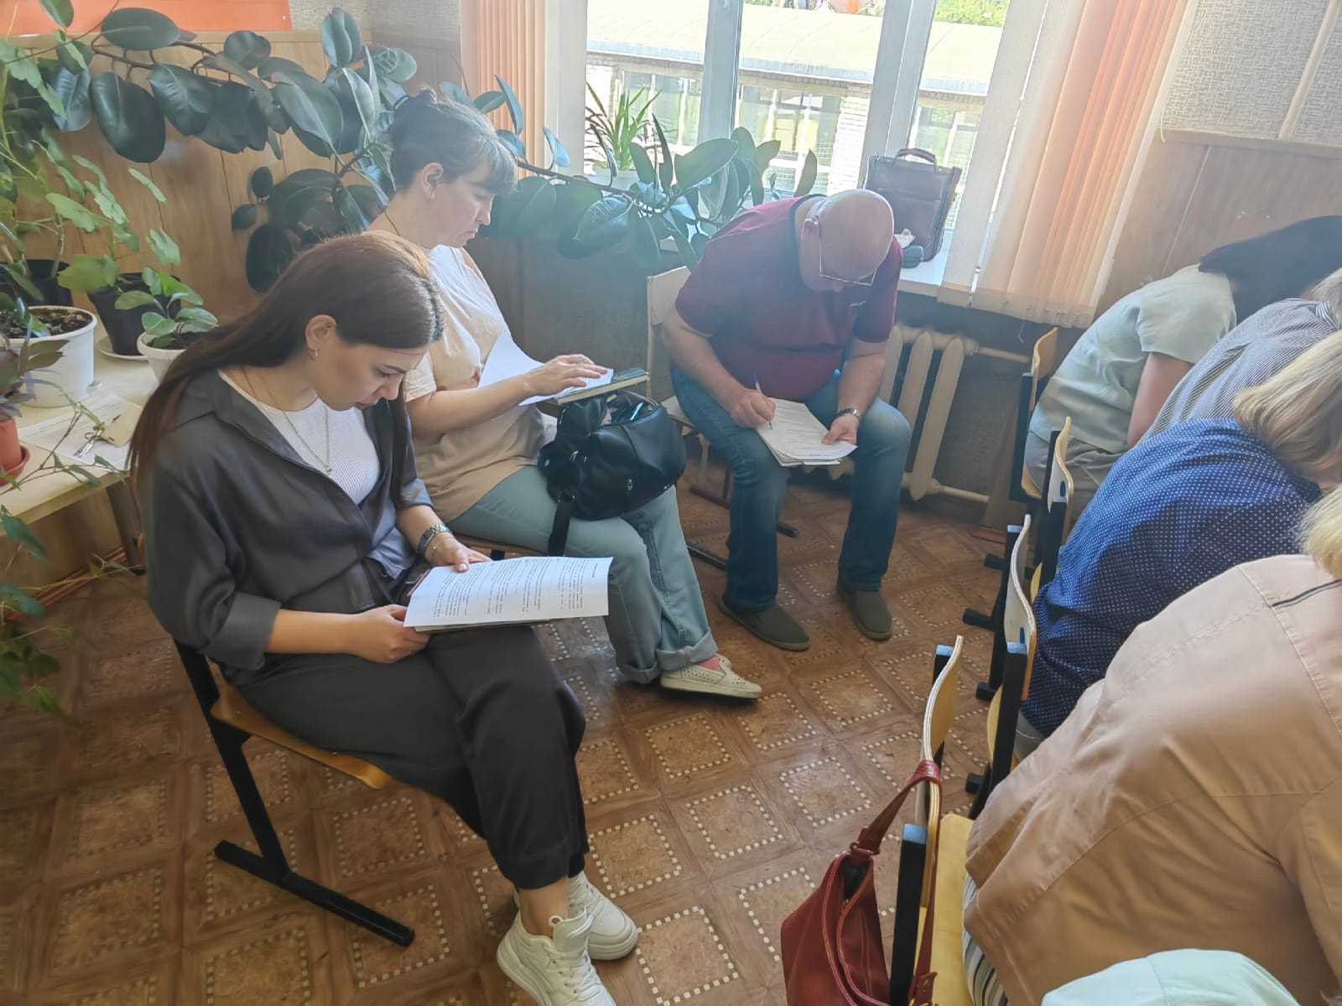

Slide 19
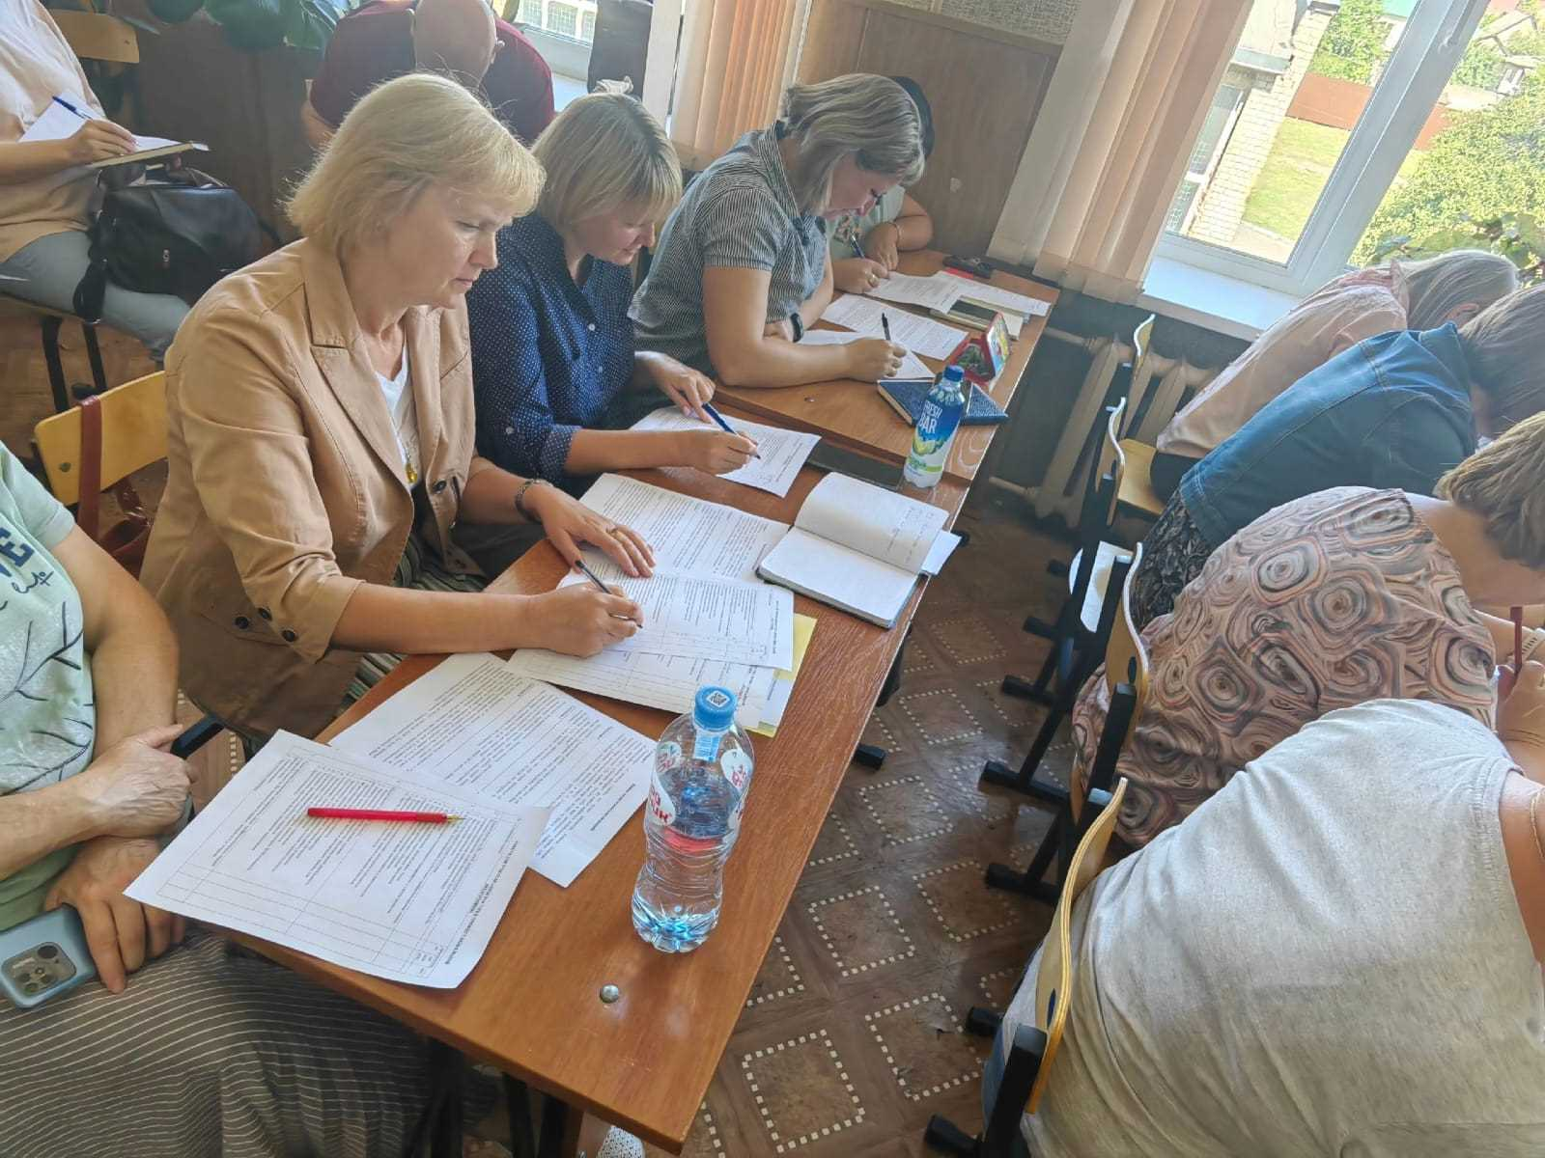
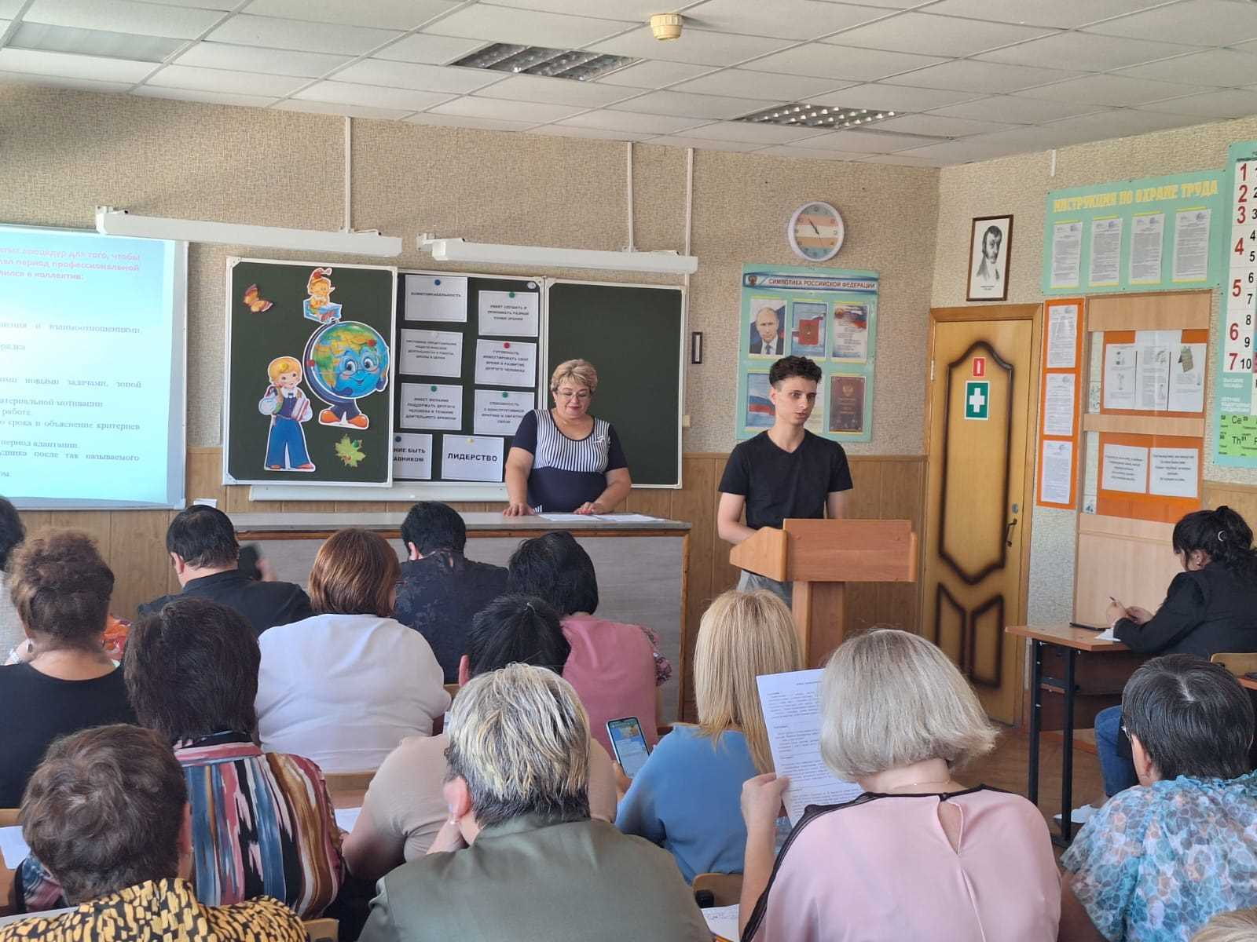

Slide 20
Ключевые навыки в работе учителя
В условиях быстро меняющихся требований внешней среды ПОВЫШАЕТСЯ РОЛЬ
ГИБКИХ НАВЫКОВ
НАДПРОФЕССИОНАЛЬНЫЕ НАВЫКИ
Умение работать в команде
Толерантность
Открытость к окружающему миру
Ответственность
Межкультурное
взаимодействие
Разрешение
конфликтов
Уважение к окружающей среде
Национальная идентичность
Чувство принадлежности
Способность получать и анализировать информацию с помощью ИКТ
Способность критически оценивать информацию и медиаконтент
Этичное использование ИКТ
МЕЖЛИЧНОСТНЫЕ
НАВЫКИ
Коммуникативные навыки
Организаторские способности
Эмпатия
Креативность
Рефлексивное мышление
НАВЫКИ КРИТИЧЕСКОГО МЫШЛЕНИЯ
Предприимчивость
Находчивость
Принятие обоснованных решений
Notes:
Современный учитель должен обладать не только предметными знаниями и навыками, но в условиях быстро меняющихся требований внешней среды повышать роль гибких навыков, которые представлены на слайде.

Slide 21
Сотрудничество с учреждениями дополнительного профессионального образования
АНО ДПО «Образование-Русское слово» г. Москва
ГАУДПО ЛО «Институт развития образования»
ФГБУ «Федеральный институт оценки качества образования»
г. Москва
ФГАОУ ДПО «Центр реализации государственной образовательной политики и информационных технологий» г. Москва
ФГБОУ ВПО ЛГПУ
им. П.П. Семенова-Тян-Шанского
ООО «Центр инновационного образования и воспитания»
г. Саратов
Notes:
С целью повышения культурного уровня педагогов МБОУ СШ №41 им. М.Ю. Лермонтова города Липецка активно сотрудничает с учреждениями культуры Липецкой области и города Липецка.

Slide 22
Сотрудничество с учреждениями культуры
Липецкий государственный академический театр драмы им. Л.Н. Толстого
Музей
декоративно-прикладного
искусства
.
Липецкая областная филармония
.
Липецкий областной краеведческий музей
Липецкий муниципальный
драматический театр
Липецкий Дом музыки
.
Областной выставочный зал
.
Notes:
С целью повышения культурного уровня педагогов, обучающихся, родителей МБОУ СШ №41 им. М.Ю, Лермонтова города Липецка активно сотрудничает с учреждениями культуры Липецкой области и города Липецка. Традицией стали ежемесячные посещения спектаклей Липецкого государственного академического театра имени Л.Н. Толстого, Липецкого муниципального драматического театра, концерты Липецкой областной филармонии в школе, посещение художественных выставок. Ежегодно во время осенних каникул организуются коллективные экскурсии педагогов по достопримечательностям Липецкой области и городам России.

Slide 23
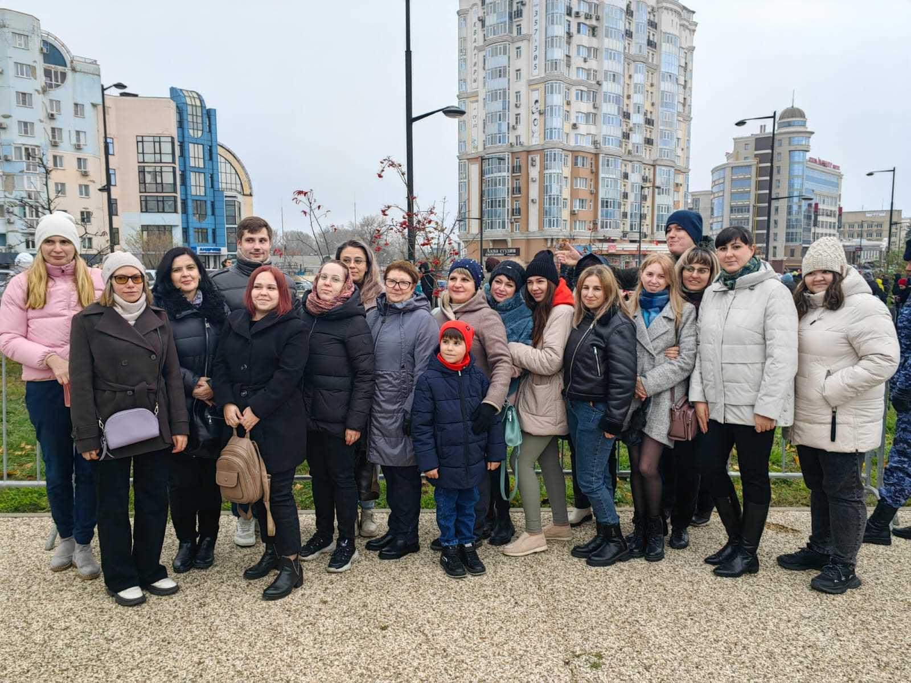
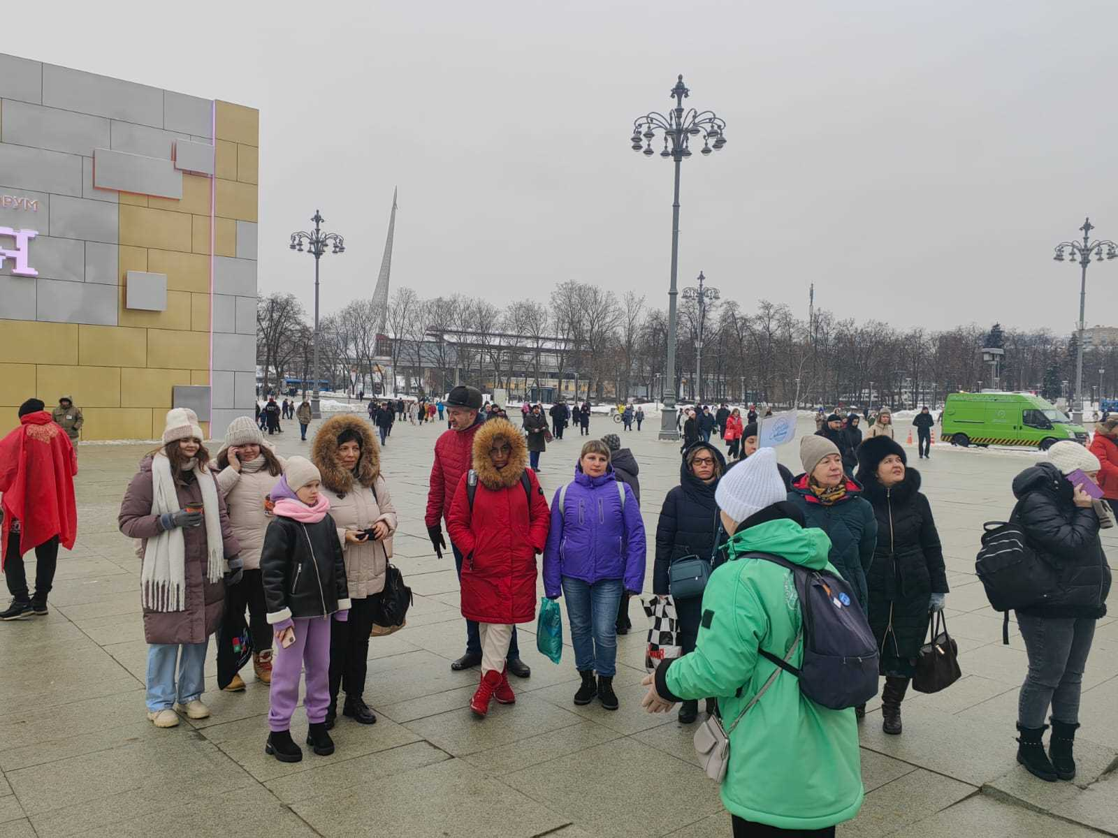
Сотрудничество с учреждениями культуры
Notes:
Ежегодно во время осенних и весенних каникул организуются коллективные экскурсии педагогов по достопримечательностям Липецкой области и городам России.

Slide 24
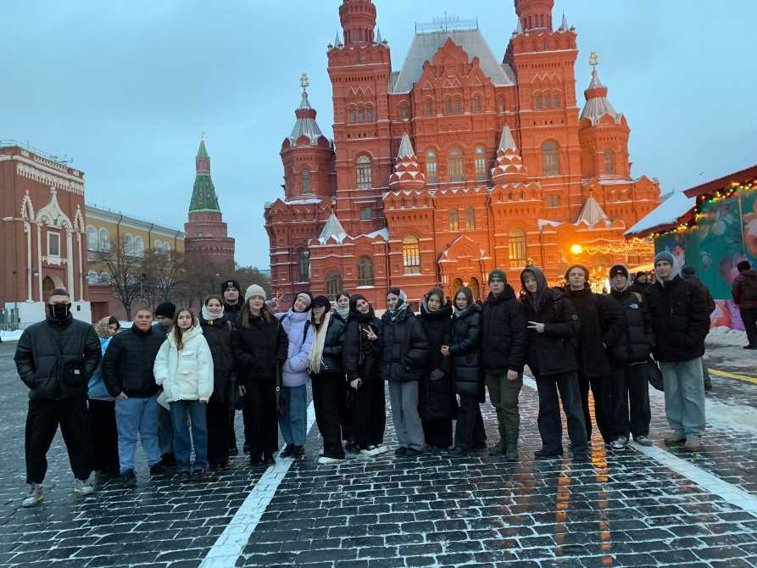
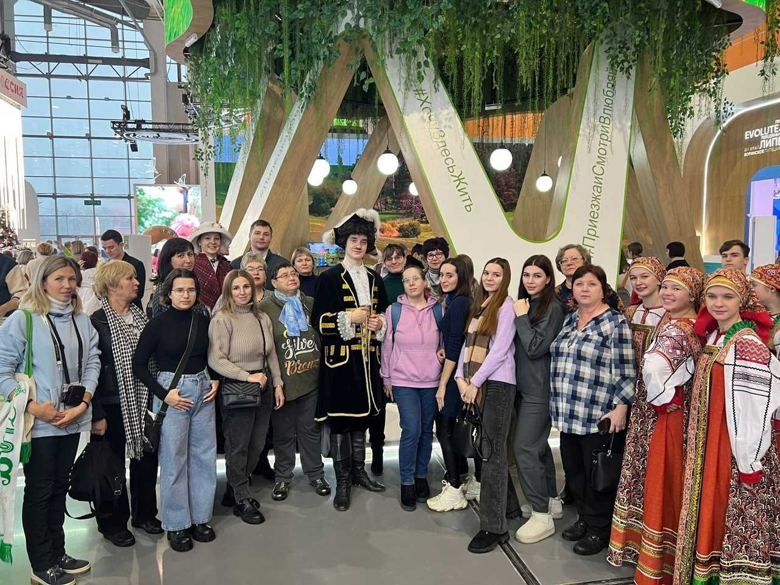
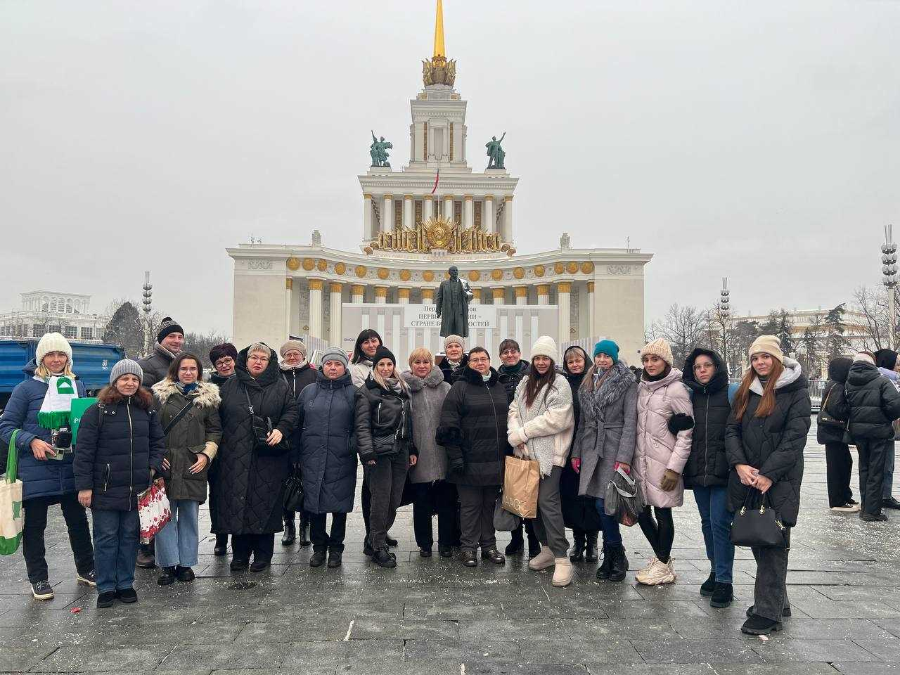
Сотрудничество с учреждениями культуры

Slide 25
Тематические педагогические советы (2023-2024 уч. год)
Педагогический совет № 1 «Способы совершенствования системы поддержки педагогических кадров: каждый нуждается в наставнике»
Педагогический совет № 2 «Качество образования как основной показатель работы школы»
Педагогический совет № 3 «Развитие профессиональных компетенций педагогов»
Педагогический совет № 4 «Воспитание в современной школе: от программы к конкретным действиям»
Педагогический совет № 5 «Методический марафон: лучшие практики
2023-2024 учебного года»
Notes:
Центром методической работы школы по мнению Василия Тимофеевича Рогожкина (члена академии педагогических наук РСФСР) является и остается педагогический совет. Тематические педсоветы определяют стратегию и тактику работы педагогического коллектива, направленную на реализацию основной общеобразовательной программы начального, основного и среднего общего образования, программы развития образовательного учреждения.

Slide 26
МОЛОДЫЕ ПЕДАГОГИ
В 2023-2024 учебном году в школе работает 9 молодых специалистов.
Адаптация в трудовом коллективе осуществляется через
ресурс наставничества «Педагогический дуэт»
и работу Школы молодого учителя.

Slide 27
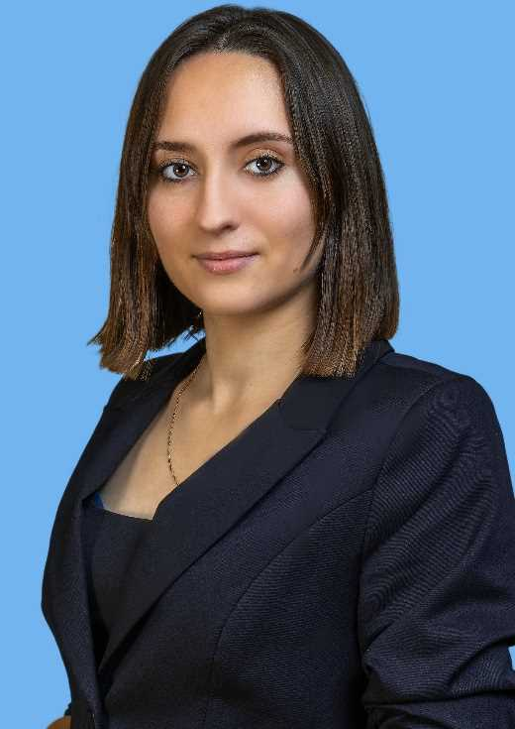
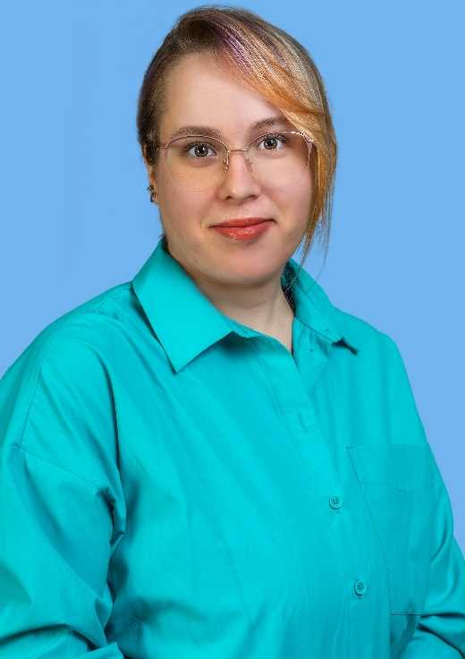
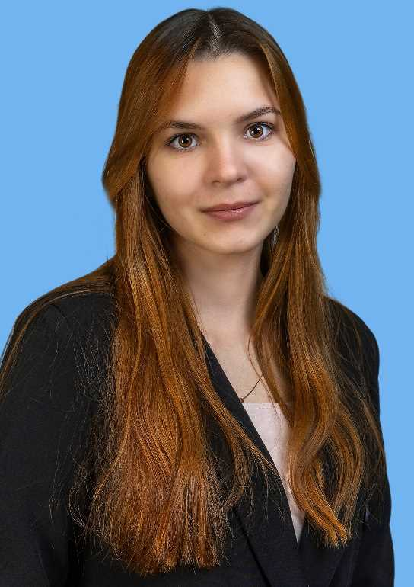
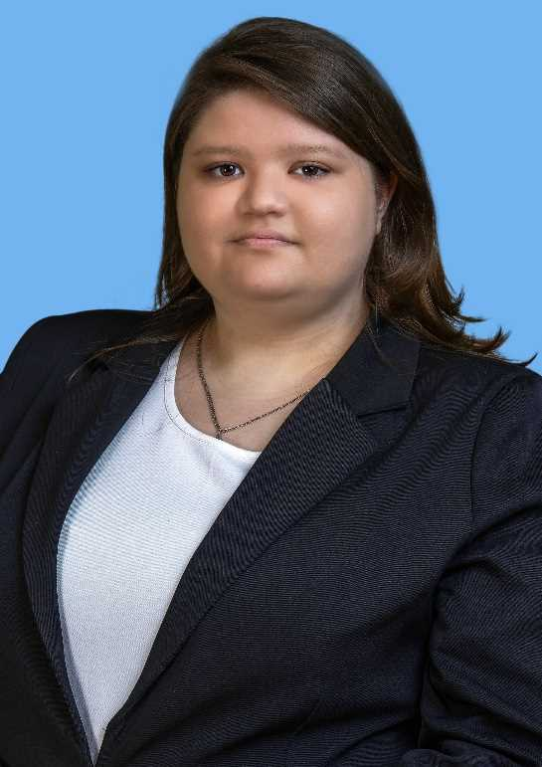
Растим свои кадры
В 2023-2024 учебном году учителями работают 4 выпускницы школы различных лет
Гертнер
Елизавета Евгеньевна
Новикова
Евгения Эдуардовна
Казмина
Алина Владиславовна
Алехина
Кристина Андреевна
учитель
иностранного языка
учитель
начальных классов
учитель
иностранного языка
учитель
иностранного языка

Slide 28
Школа молодого педагога
Цель «Школы молодого учителя»:
Проектирование образовательного пространства развития профессиональных компетенций молодых специалистов.
Содействие повышению профессионального уровня, развитию творческого потенциала учителя, совершенствованию мастерства, вооружению методикой и технологией обучения, влюбить его в наше дело.
Notes:
Работа с молодыми специалистами традиционно является одной из самых важных составляющих деятельности методической работы учреждения
образования . Известно, что окончание учреждения высшего образования
и получение диплома не означает, что начинающий педагог уже является профессионалом. Ему предстоит определенный путь профессионального становления ,первоначальной частью которого является период адаптации
–«вживания» в профессию. В нашей школе создано объединение молодых учителй под названием «Школа молодого учителя», цель которого представлена на слайде.

Slide 29
Основные направления работы «Школы молодого учителя»:
психологическая адаптация и реализация индивидуального творческого потенциала молодых учителей;
творческий рост и формирование педагогического мастерства;
планирование и организация работы по вопросам модернизации образовательного процесса;
внедрение передовых методов и технологий обучения;

Slide 30
Этапы работы «Школы молодого учителя»
анкетирование, изучение нормативных документов
Почему я стал учителем?
разработка и обсуждение планирования
1 этап Знакомство с молодым педагогом. Вхождение в профессию
выбор темы самообразования
ознакомление с навыками учебно-методической и справочной литературы
определение форм взаимодействия

Slide 31
Этапы работы «Школы молодого учителя»
Создание условий для профессионального роста начинающего педагога
Координация действий в соответствии с задачами ОУ
Помощь по подбору и использованию педагогически целесообразных дидактических и учебных пособий
Оказание позитивного влияния на рост профессиональной компетенции педагога
Педагогическая деятельность
2 этап Практический

Slide 32
Этапы работы «Школы молодого учителя»
Динамика
профессионального
роста
Перспективы
дальнейшей работы с молодым педагогом
Подведение итогов, выводы
3 этап «Линия горизонта»

Slide 33
РАБОТА МЕТОДИЧЕСКИХ КАФЕДР
Кафедра «Красота и здоровье»
Кафедра филологии
Кафедра естественно-научных дисциплин
Творческая лаборатория классных руководителей «Перспектива»
Кафедра иностранных языков
Кафедра социальных дисциплин
Научно-методический центр «Детство»
Notes:
«Если у Вас есть яблоко и у меня есть яблоко, и если мы обменяемся яблоками, то и у Вас и у меня останется по одному яблоку, а если у Вас есть идея и у меня есть идея, и мы обменяемся этими идеями, то у каждого из нас будет по две идеи» (Б. Шоу).
Основная деятельность межпредметных кафедр, объединений направлена на повышение профессионального уровня и совершенствование педагогического мастерства педагога.

Slide 34
Темы заседаний предметных кафедр (2023-2024 уч. год)
Реализация обновленных ФОП НОО, ООО, СОО как приоритетное направление в преподавании образовательных предметов;
Построение индивидуальных маршрутов непрерывного развития и профессионального мастерства педагогических работников;
Формирование единого подход к решению актуальных педагогических проблем, стоящих перед учителем в рамках подготовки учащихся к итоговой аттестации;
Повышение качества образования в школе через непрерывное совершенствование педагогического мастерства учителя, его профессиональной компетентности в области теории и практики педагогической науки и преподавания предмета, освоение инновационных технологий обучения.
Notes:
Темы заседаний предметных кафедр актуальны, имеют практическую направленность, обеспечивают совершенствование педагогического мастерства педагога, тесно связаны с Программой развития, а также с реализуемыми проектами муниципальной и региональной систем образования.

Slide 35
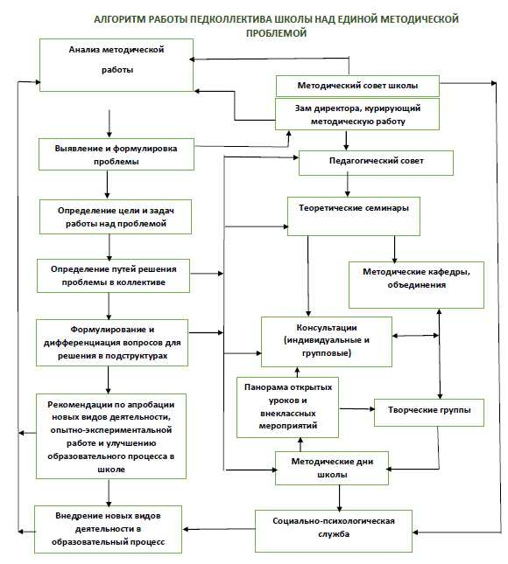
Единая методическая тема: «Совершенствование уровня профессиональной компетенции педагога как условие и средство обеспечения качества образования»

Slide 36
Участие педагогов в методической работе школьных и межшкольных профессиональных объединений педагогов
Участие в работе предметных комиссий ОГЭ, ЕГЭ, жюри олимпиад и конкурсов различных
уровней
Ассоциация молодых учителей г. Липецка
Школьная проектная команда по реализации ПМО на платформе Сбербанка
«Вклад в будущее»
Городские профессиональные сообщества учителей

Slide 37
Участие в работе профессиональных объединений педагогов:
Тьютор учителей географии курсов повышения квалификации в рамках курса «Современный учитель» (Шадская А.В.).
Руководитель методического сообщества учителей русского языка и литературы города Липецка (Чиликина Е.М.)
Член жюри регионального этапа всероссийской олимпиады школьников по русскому языку (Чиликина Е.М.).
Члены жюри муниципального этапа всероссийской олимпиады школьников по русскому языку (Чиликина Е.М.), обществознанию (Знаменщикова М.А.), физики (Новиков Е.В.), основы безопасности жизнедеятельности (Петрушкин А.М.), математике (Дудина Н.В.), биологии (Варгамян А.Б.)
Эксперты предметной комиссии ОГЭ Липецкой области по:
Русскому языку- Чиликина Е.М., Иляхина Э.А., Ивлева Т.Н.;
Обществознанию – Знаменщикова М.А.

Slide 38
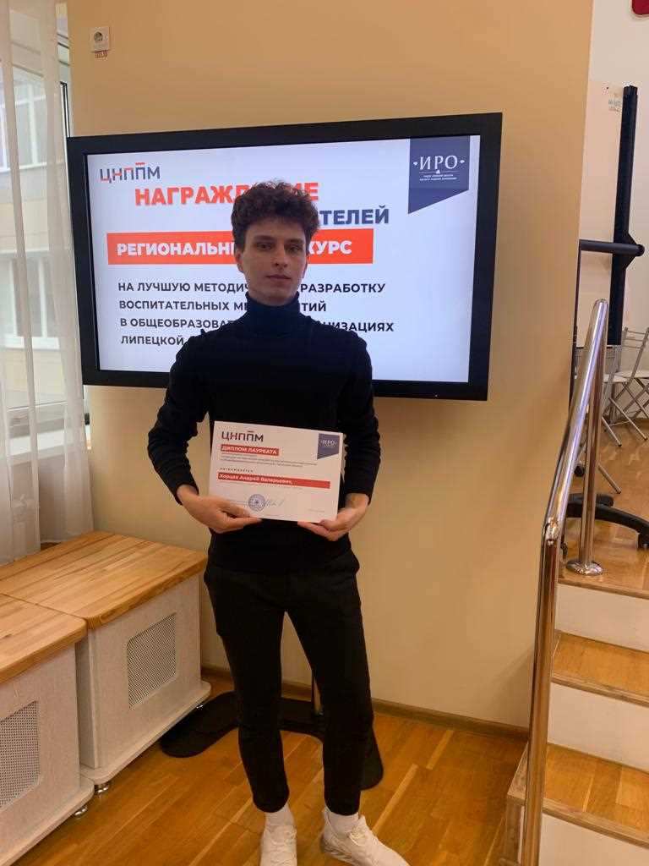
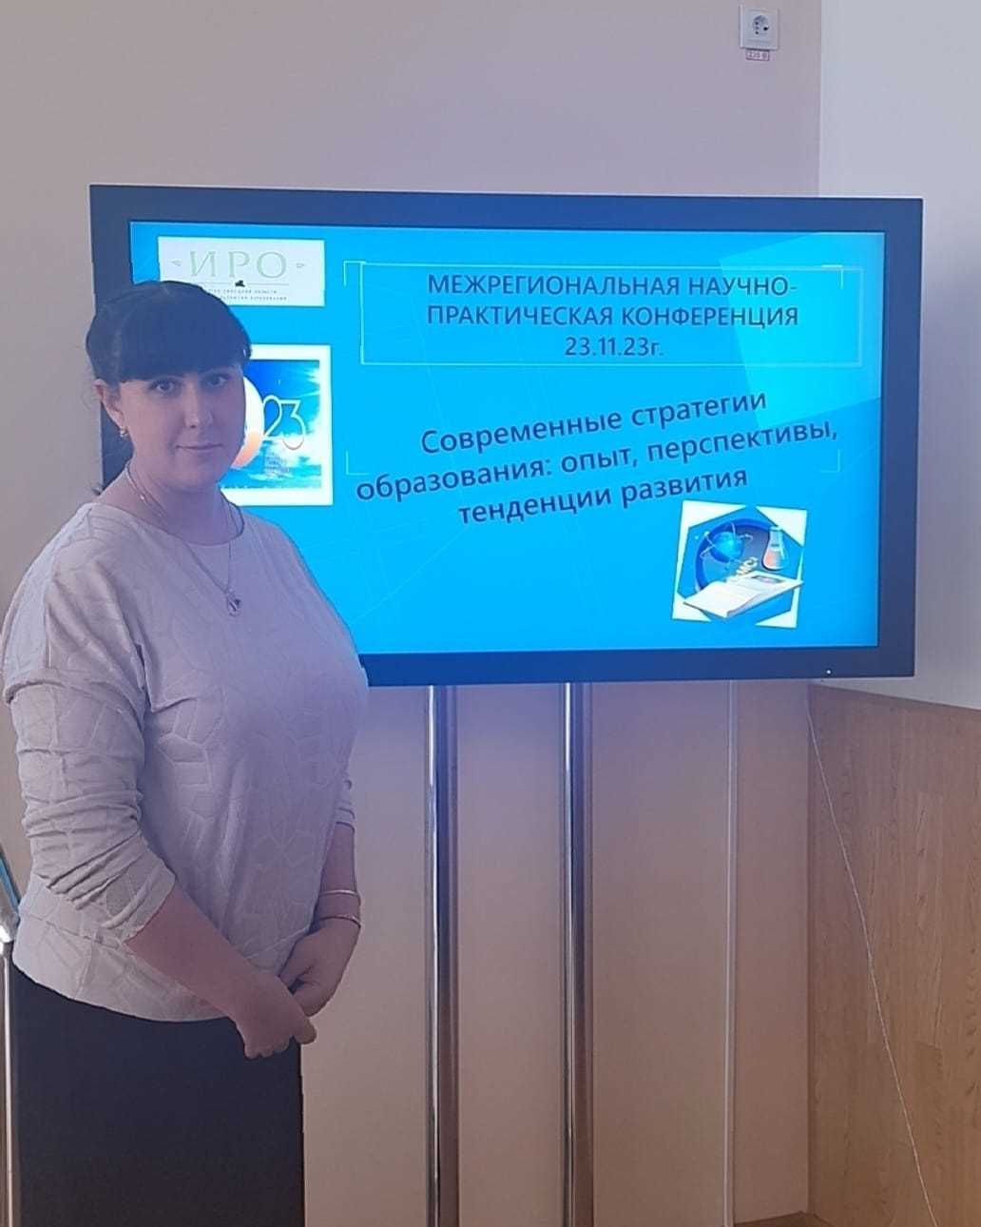
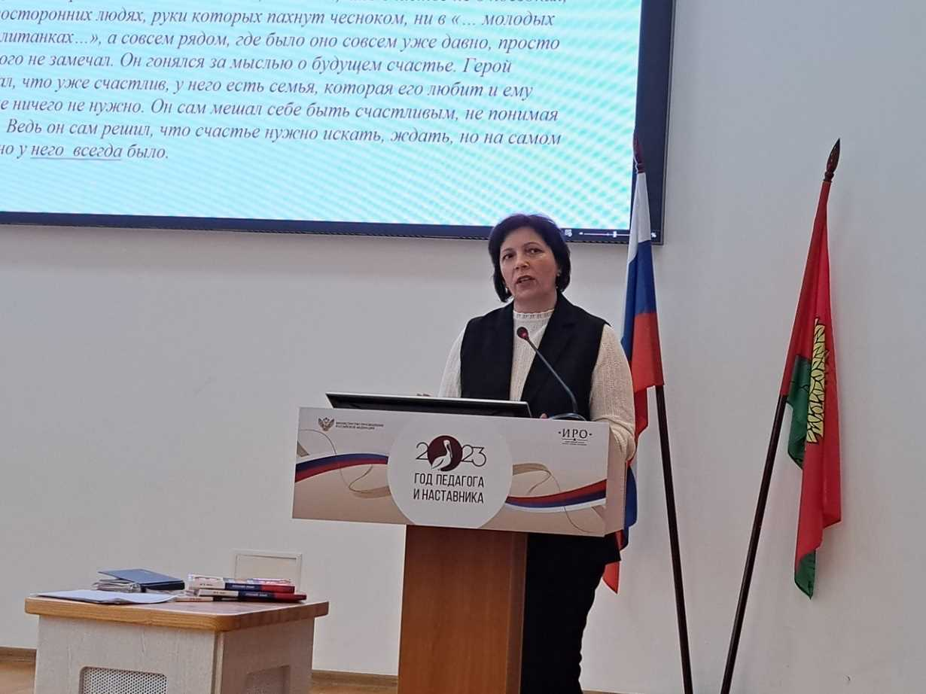
ПРЕДСТАВЛЕНИЕ ОПЫТА МБОУ СШ № 41 имени М.Ю. Лермонтова города Липецка

Slide 39
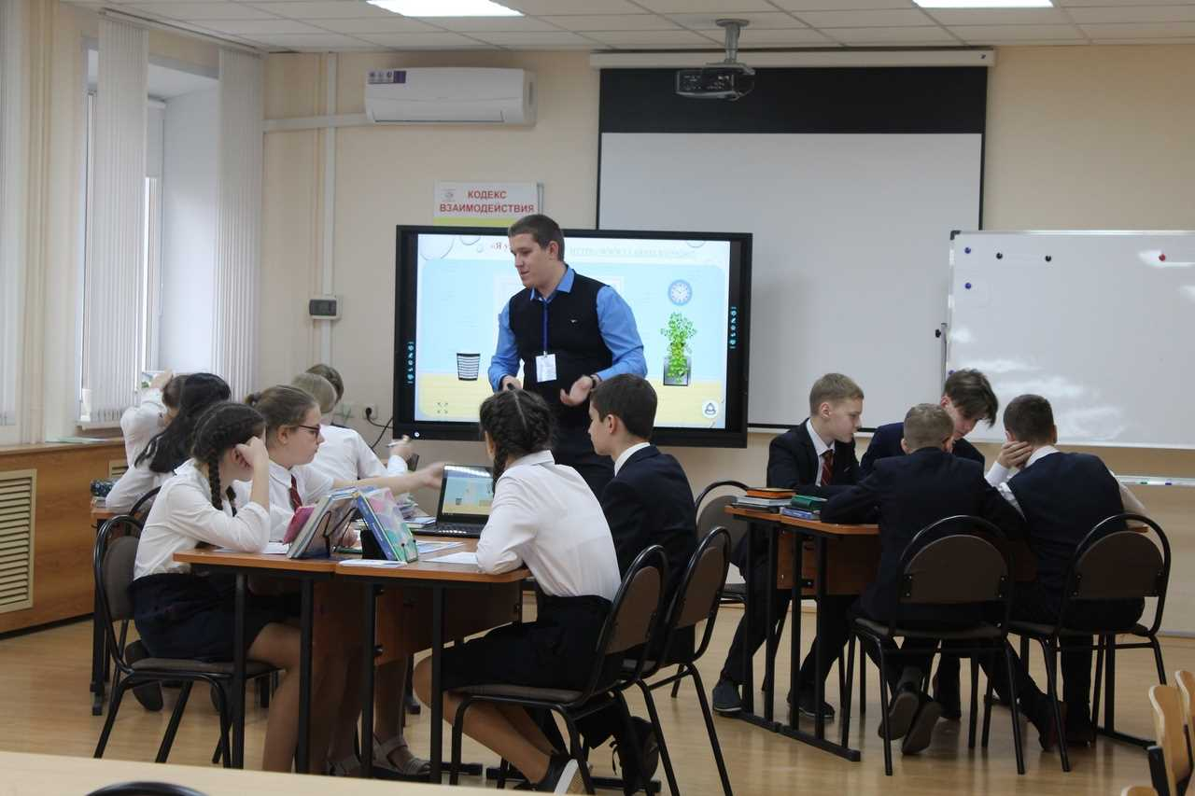
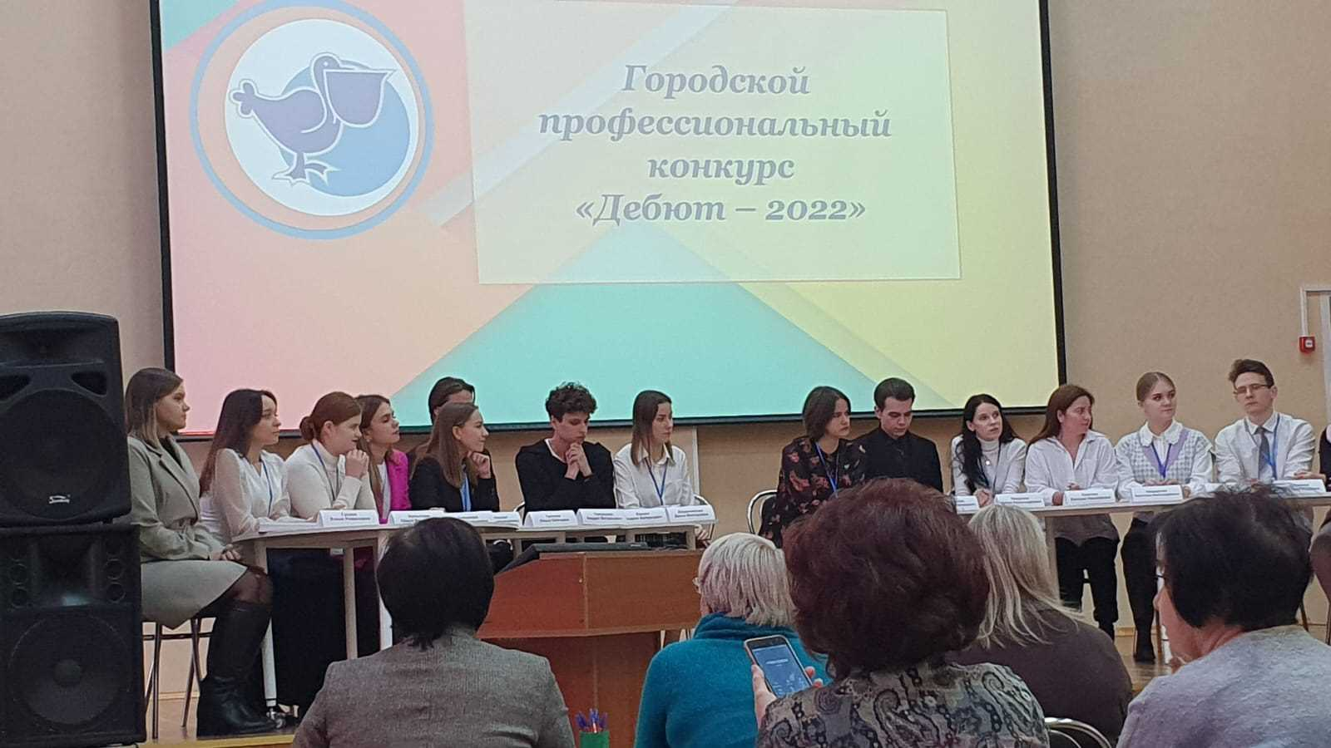
ПРЕДСТАВЛЕНИЕ ОПЫТА МБОУ СШ № 41 им. М.Ю. Лермонтова города Липецка

Slide 40
УЧАСТИЕ ПЕДАГОГОВ В ПРОФЕССИОНАЛЬНЫХ КОНКУРСАХ
Призёры конкурса «Призвание»
Чиликина Елена Михайловна
Ларькова Любовь Владимировна
Победители конкурса и победитель в номинациях муниципального этапа конкурса
«Самый классный классный»
Жукова Марина Юрьевна
Чиликина Елена Михайловна
Карлина Кристина Анатольевна
Хорцев Андрей Валерьевич
Победитель конкурса «Дебют»
(номинация «Учитель»)
Призер регионального конкурса
«Педагогический дебют -2023»
Хорцев Андрей Валерьевич

Slide 41
УЧАСТИЕ ПЕДАГОГОВ В ПРОФЕССИОНАЛЬНЫХ КОНКУРСАХ
Карлина Кристина Анатольевна
Обладатель премии министерства образования и науки РФ по поддержке талантливой молодежи
Сошкина Оксана Валентиновна
Жукова Татьяна Георгиевна
Карлина Кристина Анатольевна
Минаева Раиса Дмитриевна
Обладатели премии администрации города Липецка имени С.А.Шмакова
Обладатель областной премии
имени С.Л. Коцаря
Новиков Евгений Вячеславич

Slide 42
Результативность профессиональной деятельности педагогов
Отличник народного просвещения
Жукова Татьяна Георгиевна,
Хромых Любовь Ивановна,
Болотова Галина Павловна,
Минаев Геннадий Викторович,
Оловникова Татьяна Ивановна
Почетный работник общего образования РФ
Сошкина Оксана Валентиновна,
Чиликина Елена Михайловна,
Дугина Наталья Владимировна
Награждена Почетной грамотой МО РФ Знаменщикова Марина Анатольевна

Slide 43
Содержание работы с учащимися
Работа с одаренными детьми
Работа с низкомотивированными детьми
Работа по осуществлению преемственности в обучении

Slide 44
Работа с одаренными детьми
Выявление одаренных детей
Научное общество обучающихся «УМНИКИ И УМНИЦЫ»
Участие в работе Клуба одаренных детей «Новое время», занятия учащихся в ЦДО «Стратегия»
Взаимодействие
с семьями
одаренных
детей
Диагностика раненного выявления одаренности
Изучение интересов и склонностей обучающихся
Исследовательское направление
Творческое
направление
Деятельность школьного научного общества обучающихся «УМНИКИ И УМНИЦЫ»
Техническое направление
Интеллектуальное
направление
Участие в муниципальном проекте «Одаренные дети: поиск, поддержка, сопровождение»
Спортивно-патриотическое направление
Лидерское
направление

Slide 45
Работа с низкомотивированными учащимися

Slide 46
Работа по осуществлению преемственности в обучении
Программа «Ступеньки к школе»
Цель: всестороннее развитие ребенка, что позволит обеспечить формирование готовности к обучению в начальной школе у будущего школьника, развитие тех интеллектуальных качеств, творческих способностей и свойств личности, которые обеспечивают успешность адаптации первоклассника, достижения в учебе и положительное отношение к школе.
Программа
«Первый раз в 5 класс»
Цель: организация адаптационного периода для учащихся 5 классов, обучение самоконтролю, воспитание самостоятельности.
Программа
«Новые горизонты»
Цель: организация адаптационного периода для учащихся 10 классов. Организация образовательной деятельности учащихся с целью повышения их познавательной активности, знакомство с индивидуальными особенностями старшеклассников, своевременная коррекция деятельности учителей.
Notes:
В МБОУ СШ № 41 имени М.Ю. Лермонтова города Липецка создана и функционирует система преемственности на всех уровнях образования как необходимое условие непрерывного образования. Осуществить преемственность между уровнями НОО и ООО, ОО и СОО образования позволяет выполнение программ «Ступеньки к школе», «Первый раз в 5 класс», «Новые горизонты».
Преемственность в образовании предполагает решение последовательной цепи задач, сначала учебных, затем жизненных, обеспечивающих продвижение личности на каждом временном отрезке жизни, способствующих плавному переходу от одного вида деятельности к другому. Последовательное решение образовательных задач может достигаться за счет преемственности в содержании образования: стандартах, программах, педагогических технологиях.
Современное образование направлено на реализацию непрерывного образования ребенка, которое в научных источниках понимается как связь, согласованность и перспективность всех компонентов системы (целей, задач, принципов, содержания, методов, средств, форм организации процесса воспитания и обучения) на каждой ступени образования. Это представляет собой масштабную реализацию дидактического принципа преемственности между различными уровнями образования.
Вопросы обеспечения преемственности в деятельности различных звеньев системы образования постоянно привлекают внимание как учёных, так и педагогов. Это не случайно. Без плодотворного их разрешения невозможно обеспечить единство обучения и воспитания детей на различных возрастных этапах. Создавая преемственные связи, соединяющие воспитание и обучение детей в целостный педагогический процесс, важно строить их на единой организационной, методической, психодиагностической и коррекционно-развивающей основе. Правильно организованная работа по преемственности - залог успешного обучения детей в школе
Понятие преемственности трактуется широко - как непрерывный процесс воспитания и обучения ребёнка, имеющий общие и специфические цели для каждого возрастного периода, т.е. – это связь между различными ступенями развития, сущность которой состоит в сохранении тех или иных элементов целого или отдельных характеристик при переходе к новому состоянию. И не случайно в настоящее время необходимость сохранения преемственности и целостности образовательной среды относится к числу важнейших приоритетов НАШЕЙ ШКОЛЫ.

Slide 47
НАШИ РЕЗУЛЬТАТЫ
Команда «ГолосОК» является абсолютным победителем VI городского фестиваля юных изобретателей «Твой выбор – твоя Россия»
Ученик 11А класса Кондратов Михаил победитель в XVI Межрегиональный форум фестиваль команд молодёжного самоуправления Диалог Цивилизаций. Номинация «Тест по общественно – политическим знаниям в треке «Политика»
Кирьянов Степан ученик 5В класса победитель региональной викторины «День Победы» ЛОИПОО «Наследники Александра Невского»
Обучающиеся 6АБВГ, 7 АБВГ призеры городской конкурсной профилактической программы соревнования классов «Здоровья» среди 6-7 классов общеобразовательных учреждений. Конкурс социальных проектов.
Дудина Мария ученика 11Б класса победитель регионального конкурса «Время быть лидером» в рамках акции «Здоровое питание школьника» международного движения «Сделаем вместе!»

Slide 48
НАШИ РЕЗУЛЬТАТЫ
Учитель начальных классов Богза О.М. и учитель технологии Жукова М.Ю. лауреаты Регионального этапа III Всероссийского дистанционного конкурса лучших методических разработок воспитательных мероприятий в Липецкой области в 2022 году
Учитель математики Хорцев А.В. лауреат Регионального конкурса на лучшую методическую разработку воспитательных мероприятий в общеобразовательных организациях Липецкой области.
Учитель ИЗО Иванова Е.А. победитель областного конкурса «Талантлив педагог – талантливы дети» в номинации «Декоративно – прикладное искусство»
Советник директора по воспитания Варгамян А.Б. победитель всероссийского конкурса
"Навигаторы детства 2.0"

Slide 49
Департамент образования администрации города Липецка
Муниципальный конкурс заместителей директоров общеобразовательных учреждений, курирующих методическую работу, «Свой голос»
Методическая работа
МБОУ СШ №41
имени М.Ю. Лермонтова
города Липецка
Новиков Евгений Вячеславич
Липецк, 2024

